Slide 1
Dekolonizacija
Nastavna tema: Poslijeratni svijet. Društveni pokreti u drugoj polovici XX. stoljeća, Dekolonizacija

Slide 2
Ponovimo!
Što je kolonija, a što kolonijalizam?
Koja današnja moćna država je nekad bila (skup) kolonija?
Zašto je zemljama bilo važno imati kolonije?
Koje države su bile najveći kolonizatori?
Možeš li se prisjetiti, pitanje preraspodjele kolonija dovelo je, između ostalog, do jednog rata – kojeg?

Slide 3
Dekolonizacija – proces oslobađanja od kolonijalne vlasti i pretvaranja nekadašnjih kolonija u samostalne države; proces je počeo u 18. stoljeću, a najjači je nakon Drugog svjetskog rata

Slide 4

​​1960. godine – organizacija UN-a donijela je Deklaraciju o davanju neovisnosti kolonijalnim zemljama
Velik broj afričkih zemalja postao je neovisan

Slide 5
RAZLIČITI PRISTUPI PROCESU DEKOLONIZACIJE
VELIKA BRITANIJA
- postupno povlačenje s kolonijalnih posjeda
FRANCUSKA
- pokušaj zadržavanja kolonija uz pomoć sile

Slide 6
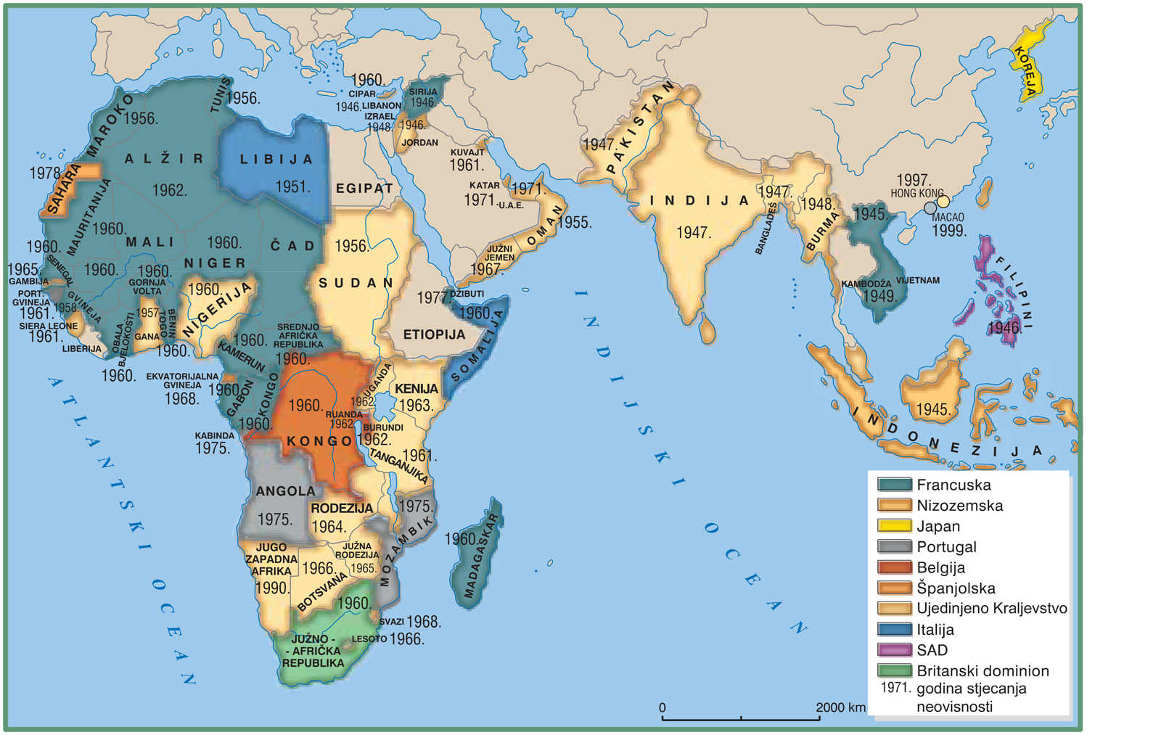
Dekolonizacija u Africi i Aziji

Slide 7

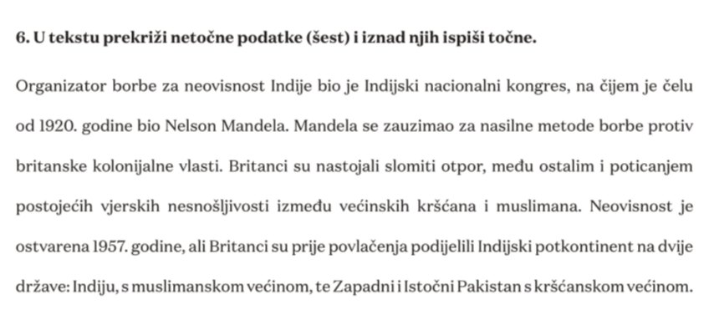
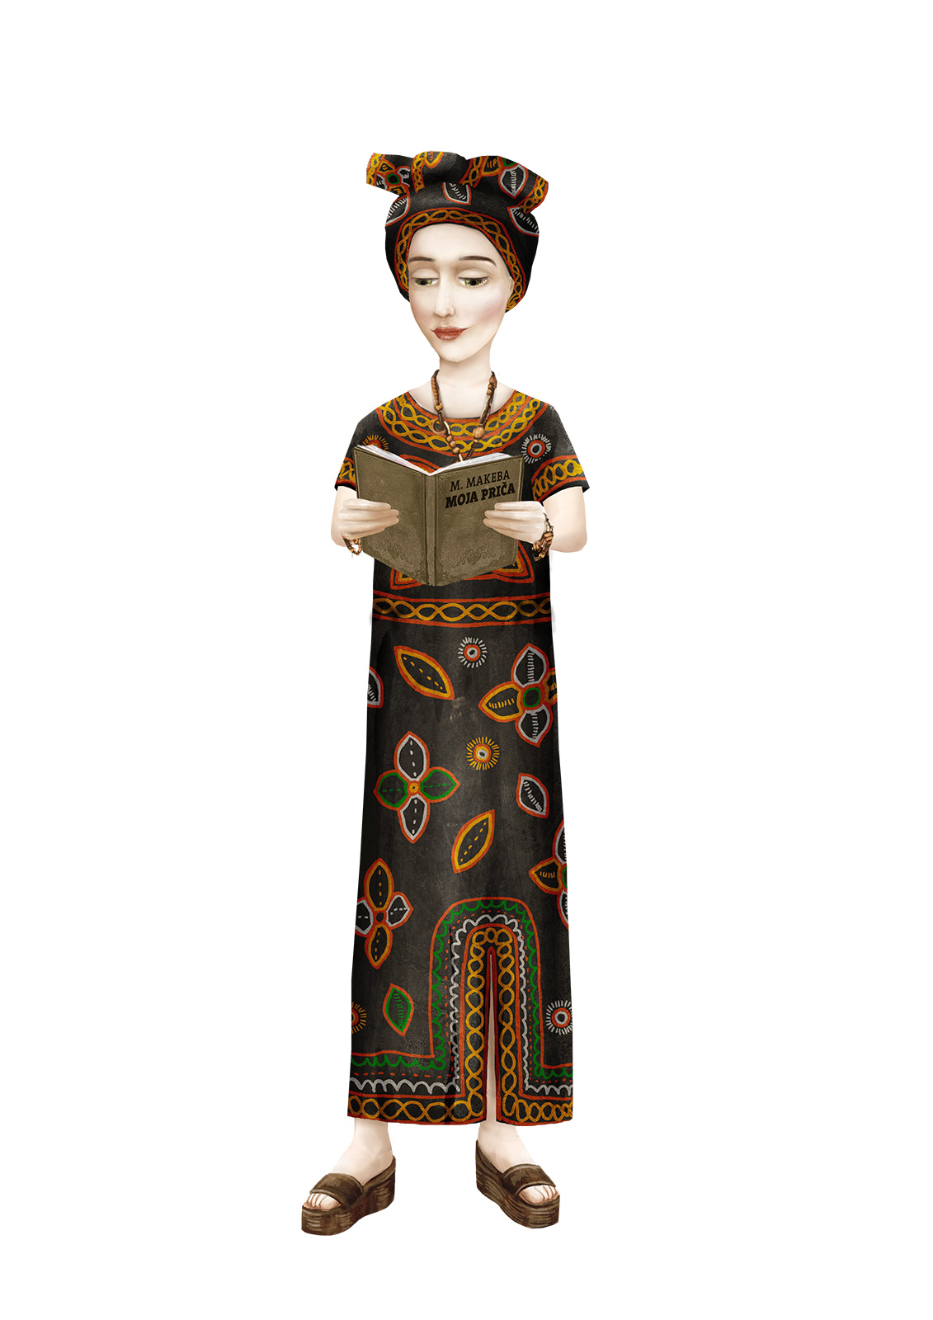
Pročitaj tekst Primjer Indije
(U/151), a zatim u radnoj bilježnici (RB/str. 113) riješi zadatak 6. na način da ispravljen tekst
prepišeš u bilježnicu.

Slide 8
Primjer Indije
Organizator borbe za neovisnost bio je Indijski nacionalni kongres, na čijem je čelu od 1920. godine bio Mahatma Gandhi
Gandhi se zauzimao za nenasilne metode borbe protiv britanske kolonijalne vlasti

Slide 9
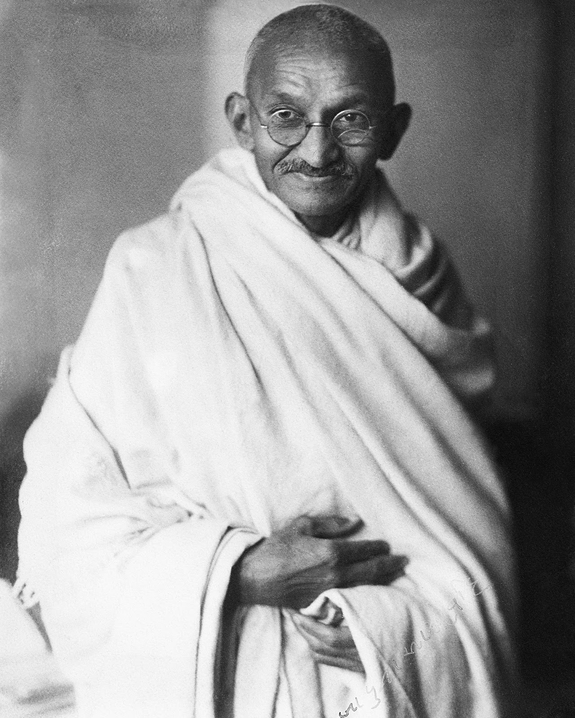

Mohandas Karamchand Gandhi (1869. – 1948.), poznatiji pod imenom Mahatma
(Velika duša) Gandhi. Imao je odlučujuću ulogu u indijskoj
borbi za neovisnost, a borio se
i za prava „nedodirljivih” te za suživot hindusa i muslimana.

Slide 10
Britanci su nastojali slomiti otpor – poticanje već postojećih vjerskih nesnošljivosti između većinskih hindusa i muslimana
Neovisnost je ostvarena 1947. godine

Slide 11
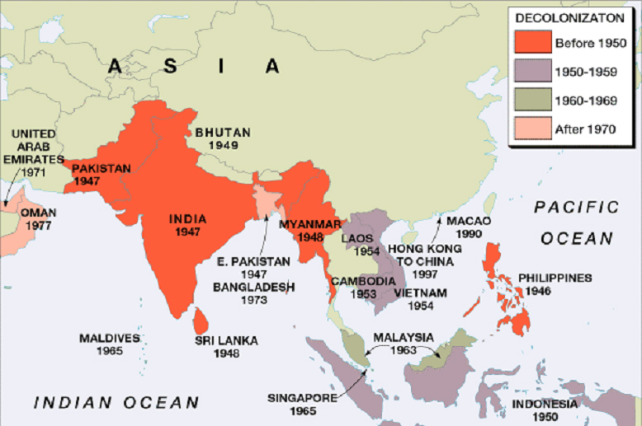
Britanci su prije povlačenja podijelili Indijski potkontinent na dvije države: Indija (hinduska većina) i Zapadni i Istočni Pakistan s muslimanskom većinom (Istočni Pakistan – kasnije Bangladeš)

Slide 12
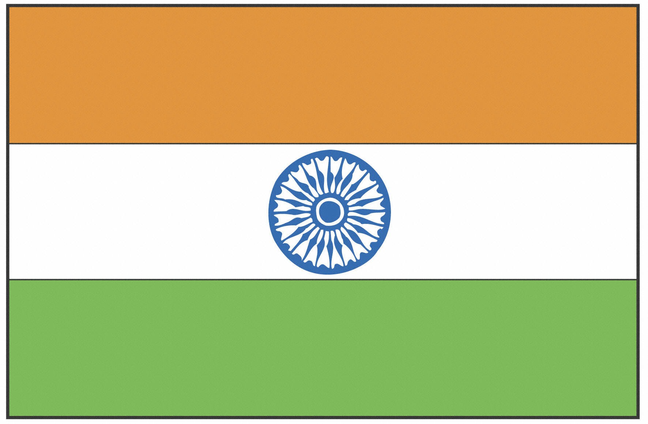
Pročitaj tekst o Gandhiju
ispod njegove fotografije (U/str. 151) i odgovori usmeno na pitanja.

Slide 13
Pročitaj tekst Problemi novonastalih država
(U/str. 152 – 153) i potom odgovori na pitanja:
Nabroji barem 4 problema s kojima su se susrele dekolonizirane zemlje.
Koja država je najpoznatiji primjer vođenja rasističke politike prema crnačkom stanovništvu?
Što je apartheid? Napiši par primjera kako se provodio.
Tko je bio Nelson Mandela?
Što je dobio 1993., a što postao 1994.?

Slide 14
Nabroji barem 4 problema s kojima su se susrele dekolonizirane zemlje.
Koja država je najpoznatiji primjer vođenja rasističke politike prema crnačkom stanovništvu?
Što je apartheid? Napiši par primjera kako se provodio.
Tko je bio Nelson Mandela?
Što je dobio 1993., a što postao 1994.?
1.
2.
3.
4.
5.

Slide 15
PROBLEMI NOVONASTALIH DRŽAVA
loši zdravstveni uvjeti
gospodarska i kulturna zaostalost
siromaštvo
sukobi
prezaduženost
nepismenost

Slide 16
Južnoafrička republika (JAR) – rasistička politika bijelaca prema crnačkom (i ostalom) stanovništvu
Pobjeda burske Nacionalističke stranke na izborima 1948. godine – službena politika te zemlje postaje apartheid
Apartheid (odvojenost) – samo su bijelci imali puna politička prava

Slide 17
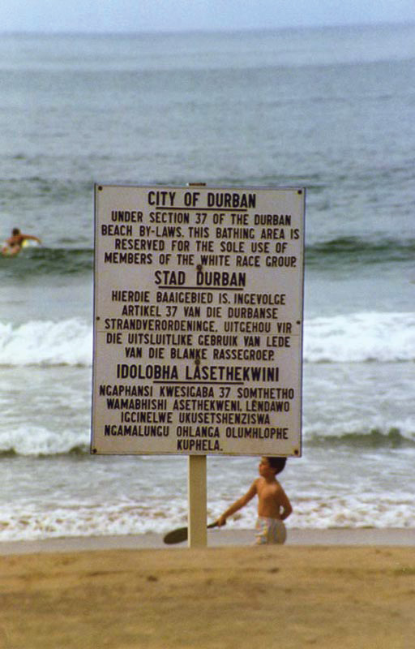
​​Znak na plaži grada
Durbana, u Južnoafričkoj Republici,
1989. godine. Tekst na znaku
napisan je na trima jezicima:
engleskom, nizozemskom i afrikaansu. Tekst glasi: „U skladu s člankom 37 durbanskih propisa o plažama, ovo je kupalište rezervirano isključivo za pripadnike bijele rase.”​​

Slide 18
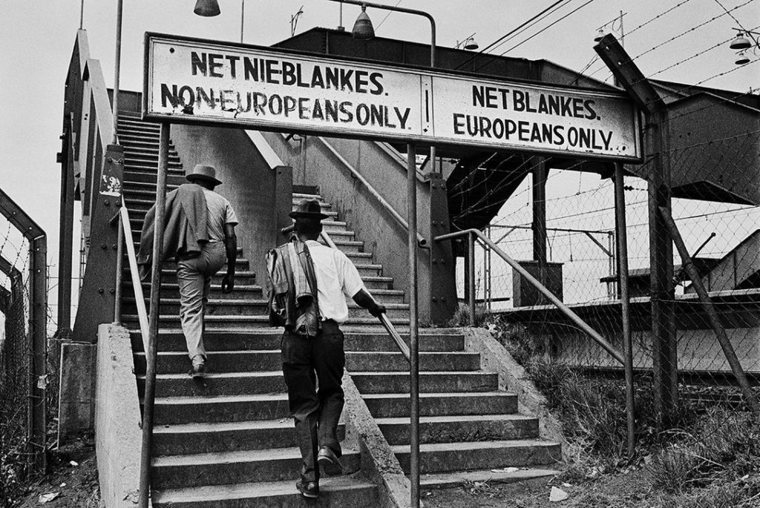
Primjer diskriminacije

Slide 19

​​Rasistička politika JAR-a
izazivala je otpor crnačke
većine, ali i zgražanje
svjetske javnosti.​ Plakat na ilustraciji poziva
kupce da bojkotiraju
proizvode iz te države.
Tekst na plakatu glasi:
„Gledajte prije kupnje! Bojkotirajte proizvode apartheida.”​

Slide 20
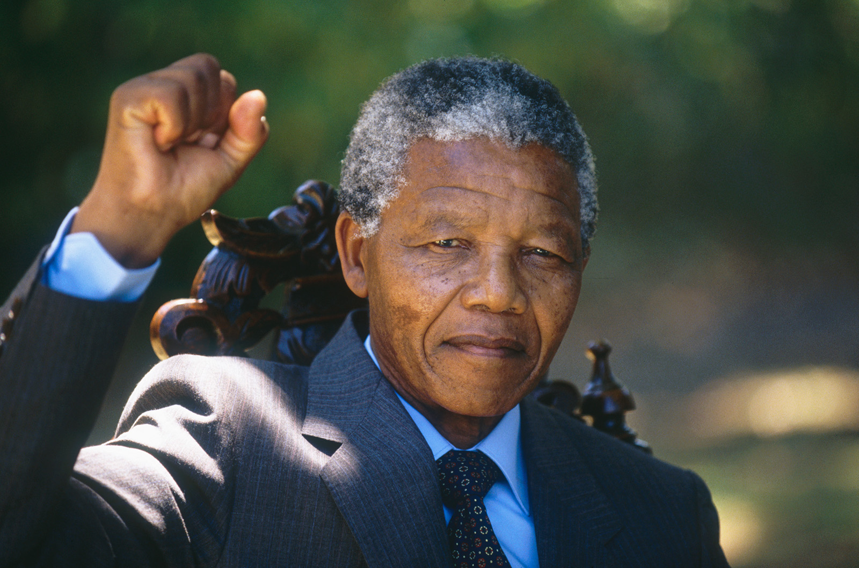
Nelson Mandela bio je borac za ljudska prava
1993. dobio je Nobelovu nagradu za mir
Nakon pada apartheida postao predsjednik JAR-a 1994. godine

Slide 21
Dekolonizacija
dekolonizacija – proces oslobađanja od kolonijalne vlasti i pretvaranja nekadašnjih kolonija u samostalne države
proces počeo u 18.st., a najjači je nakon Drugog svjetskog rata → države kolonizatori bile su iscrpljene borbama
1960. – Deklaracija UN-a o davanju neovisnosti kolonijalnim zemljama
dva pristupa – država daje kolonijama da postanu samostalne – Velika Britanija
država silom želi zadržati kolonije – Francuska

Slide 22
INDIJA
organizator borbe za neovisnost – Indijski nacionalni kongres – od 1920. godine na čelu bio Mahatma Gandhi – nenasilne metode borbe
1947. – ostvarena neovisnost Indije
britanska podjela Indijskog potkontinenta na dvije države: Indija (hinduska većina) i Zapadni i Istočni Pakistan s muslimanskom većinom (Istočni Pakistan – kasnije Bangladeš)

Slide 23
PROBLEMI NOVONASTALIH ZEMALJA
gospodarska i kulturna zaostalost, nepismenost, siromaštvo, glad, loši zdravstveni uvjeti, sukobi…
Južnoafrička republika (JAR) – rasistička politika bijelaca prema crnačkom (i ostalom) stanovništvu
apartheid – (odvojenost) – samo su bijelci imali puna politička prava
Nelson Mandela – borac protiv apartheida, zatvorenik, nakon pada apartheida postao predsjednik JAR-a 1994. godine

